Slide 1

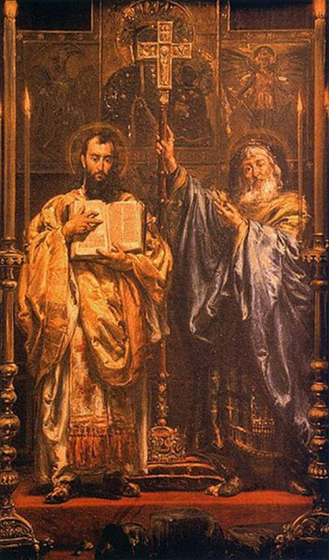
ZÁKLADNÍ ŠKOLA SLOVAN, KROMĚŘÍŽ, PŘÍSPĚVKOVÁ ORGANIZACE
ZEYEROVA 3354, 767 01 KROMĚŘÍŽ
projekt v rámci vzdělávacího programu
VZDĚLÁNÍ PRO KONKURENCESCHOPNOST
ŠABLONA ČÍSLO: III/2
NÁZEV: INOVACE A ZKVALITNĚNÍ VÝUKY PROSTŘEDNICTVÍM ICT
PŘEDMĚT: JAZYK ČESKÝ
ROČNÍK: IX.
TÉMA: KONSTANTIN A METODĚJ
AUTOR: MGR. HANA GINTEROVÁ
DATUM VYTVOŘENÍ: 4. 9. 2011
VY_32_INOVACE_01_HG

Slide 2
ANOTACE
PREZENTACE VYTVOŘENA JAKO DOPLNĚK K OPAKOVACÍMU UČIVU 9. ROČNÍKU STARŠÍ ČESKÁ LITERATURA – KONSTANTIN A METODĚJ
V RÁMCI PREZENTACE SE ŽÁCI MAJÍ MOŽNOST SEZNÁMIT
S HISTORICKÝMI POSTAVAMI KONSTANTINA A METODĚJE, JEJICH POSLÁNÍM A VÝZNAMEM
SE SLOHOVÝM ÚTVAREM INTERWIEV
SE STAROSLOVĚNSKOU HLAHOLICÍ
Pilotáž: Prezentace ověřena na třídách 9. ročníku, ale je vhodná pro celý II. stupeň ZŠ nebo odpovídající ročníky víceletých gymnázií. Žáky zvolený způsob fiktivního rozhovoru oslovuje. Může být inspirací pro další práci s osobnostmi v komunikační a slohové výchově.

Slide 3
KLÍČOVÁ SLOVA:
ROZHOVOR – INTERWIEV:
MONOLOG / DIALOG:
FIKTIVNÍ:
SVATOŘEČENÍ:

Slide 4
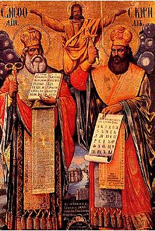
Konstantin a Metoděj
Bratři Konstantin a Metoděj pocházeli ze severořeckého města Soluně
Příšli na Velkou Moravu v 9. století

Slide 5
Na Velkou Moravu dnes dorazili Konstantin s Metodějem, aby zde šířili křesťanskou víru.
Urazili sem velkou cestu až z daleké Soluně, a to na pozvání knížete Rastislava.
O tom, proč přišli a jaké mají plány, si můžete přečíst v rozhovoru, který jsme s nimi udělali.

Slide 6

Pozdrav Pánbůh, Konstantine a Metoději! Jsem skutečně rád, že jste ve svém nabitém programu našli místo pro rozhovor.
Konstantin: Dejžto Pánbůh. Máte pravdu, náš program je skutečně nabitý.
Metoděj: Dnes jsme teprve dorazili z cesty, takže zatím spíše nabíráme sil, neboť úkol, který nám byl zadán, vyžaduje čistou mysl i tělo.
Až do poloviny 19. století byli svatí Cyril a Metoděj běžně označováni staročeskými jmény Crha a Strachota. Crha vzniklo z Cyril; Strachota špatným překladem: řecké Methodios bylo mylně přikloněno k latinskému metus („strach“) a přeloženo.

Slide 7

Proč vůbec sem na Velkou Moravu přicházíte?
Konstantin: Váš kníže Rastislav nás požádal o pomoc. A tak jsme se vydali ze Soluně, abychom mu pomohli šířit křesťanství.
Metoděj: Ano, ano. Rastislava trápilo, že bohoslužby jsou vedeny v latině nebo řečtině. Nevím jak vy, pane redaktore, ale předpokládám, že málokdo ovládáte latinu či řečtinu, natož pak obyčejní lidé. Jaký význam mají bohoslužby, které jsou vedeny v jazyce, kterému samy ovečky boží nerozumí?
Svatí Konstantin (Cyril) a Metoděj, označováni někdy jednoduše jako bratři ze Soluně nebo také Slovanští věrozvěstové.

Slide 8
Vraťme se zpět k vašemu poslání. Už máte, Konstantine, nějak rozmyšleno, jak situaci vyřešíte?
Konstantin: Zdejší obyvatele naučíme staroslověnštině. Používáme ji u nás v Soluni a je velmi jednoduchá a srozumitelná. Myslím si, že nebude problém zdejší bratry a sestry tomuto jazyku naučit.
V rámci své misie na Velké Moravě vytvořili písmo hlaholici a prosadili staroslověnštinu jako bohoslužebný jazyk.

Slide 9

Vytvoříte i nějaké specifické písmo? Jak se bude jmenovat?
Konstantin: Samozřejmě, s tím počítám. Cestou ze Soluně jsem měl spoustu času na přemýšlení a něco jsem dal dohromady. Své písmo pojmenuji pravděpodobně jako hlaholici. Aby byla plnohodnotným grafickým zápisem, bude mít 41 znaků.
Metoděj: Překládali jsme spolu do staroslověnštiny řadu liturgických knih. Přicházíme sem velmi připraveni, nechtěli jsme nechávat nic náhodě, neboť víme, jak důležitá je tato mise.
Byli slavně uvítáni, ale kníže Rastislav byl asi zklamán - čekal biskupa a přišli Konstantin jako kněz a Metoděj jen jako jáhen. Konstantin si ale panovníka brzy získal tím, že mluvil slovanským jazykem a byl obratný diplomat.

Slide 10
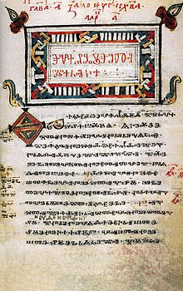
Ukázka literární památky psané Cyrilicí

Slide 11
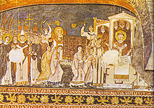
Co všechno jste do staroslověnštiny přeložili?
Konstantin: Já jsem se ujal překladu Nového Zákona. Ten se mi podařilo přeložit takřka celý. Dále jsem přeložil i několik žalmů a misálů.
Metoděj: Jak už jsem řekl, pomáhal jsem v překladu Nového Zákona, dále jsem přeložil životopisy církevních otců a nechal jsem přeložit zbytek bible.
Papež Jan Pavel II. je v roce 1980 prohlásil spolupatrony Evropy. Česko slaví svátek Cyrila a Metoděje 5. července

Slide 12
Svatý Metoděj - starší bratr, byl zpočátku byzantským státním úředníkem, později mnichem, diakonem a nakonec prvním moravsko-panonským arcibiskupem.
Jak dlouho předpokládáte, že se na Velké Moravě zdržíte?
Konstantin: To záleží na tom, jak nám misijní činnost půjde. Netroufám si hádat, viděl bych to na takových třicet let. Když půjde vše hladce.

Slide 13
Svatý Konstantin - mladší z obou bratrů, byl profesorem filosofie Byl pouze mnichem. Znovu vstoupil do kláštera před svou smrtí v Římě, kde přijal řeholní jméno Cyril
Poslední otázka na vás, Konstantine. Jak se vám líbí jméno Cyril?
Konstantin: Nevím, na co tím narážíte (smích). Cyril je krásné, řeholní jméno. Pokud se rozhodnu před svou smrtí vstoupit do kláštera a nějaké řeholní jméno přijmout, bude to právě Cyril. To vše je ale zatím jen ve hvězdách.

Slide 14
zápis
Konstantin /Cyril/ a Metoděj žili v 9. století
Přišli ze řeckého města Soluně
Nazýváme je Slovanští věrozvěstové
Přinesli jazyk – Staroslověnštinu
písmo - Hlaholici , později Cyrilici
Prohlášeni za svaté
- jejich svátek slavíme 5. července

Slide 15
termíny do slovníku:
ROZHOVOR – INTERWIEV:
MONOLOG / DIALOG:
FIKTIVNÍ:
SVATOŘEČENÍ:

Slide 16
CITACE: obrázky, ilustrace a fotografie
MATĚJKO, Jan. Http://cz.wikipedia.org [online]. 2. 1. 2006, 17:45, 20:59 [cit. 2011-09-04]. File:Cyril and Methodius.jpg. Dostupné z WWW: </http://cs.wikipedia.org/wiki/Soubor:Cyril_and_Methodius.jpg>.
anonymous artist. Http://cz.wikipedia.org [online]. 25. 6. 2007, 09:53. [cit. 2011-09-04]. File:San clemente fresco.jpg. Dostupné z WWW: <http://cs.wikipedia.org/wiki/Soubor:San_clemente_fresco.jpg>.
anonymous artist - freska. Http://cz.wikipedia.org [online]. 2. 2. 2006, 02:24 [cit. 2011-09-04]. File:KyrilMethod.jpg. Dostupné z WWW: <http://cs.wikipedia.org/wiki/Soubor:KyrilMethod.jpg>.
anonymous artist. Http://cz.wikipedia.org [online]. 10. 7. 2006, 16:14 [cit. 2011-09-04]. File:ZographensisColour.jpg..
Dostupné z WWW: <http://cs.wikipedia.org/wiki/Soubor:ZographensisColour.jpgjpg>.
NĚKTERÉ FOTOGRAFIE JSOU VLOŽENY OPAKOVANĚ

